Slide 1
ESG投資 ESG ETF
周志隆 助理教授
國立臺灣科技大學管理學院

Slide 2
大綱
下列ETF屬環境、社會及治理相關主題之基金（ESG基金），依據金管會2021年7月發布「ESG相關主題投信基金之資訊揭露事項審查監理原則」之規定，並列於環境、社會及治理基金專區(ESG基金專區)
00692 富邦公司治理
00850 元大臺灣ESG永續
00878 國泰永續高股息
00891 中信關鍵半導體
00920 富邦ESG綠色電力
00923 群益台ESG低碳50(原簡稱:群益台灣ESG低碳)
00930 永豐ESG低碳高息
00932 兆豐永續高息等權
00936 台新永續高息中小

Slide 3
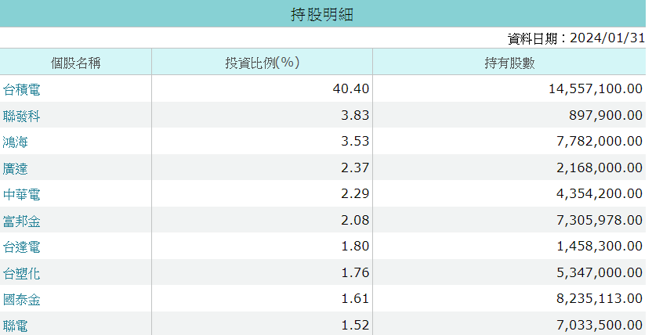
00692 富邦公司治理

Slide 4
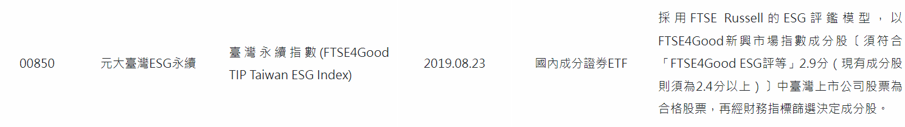
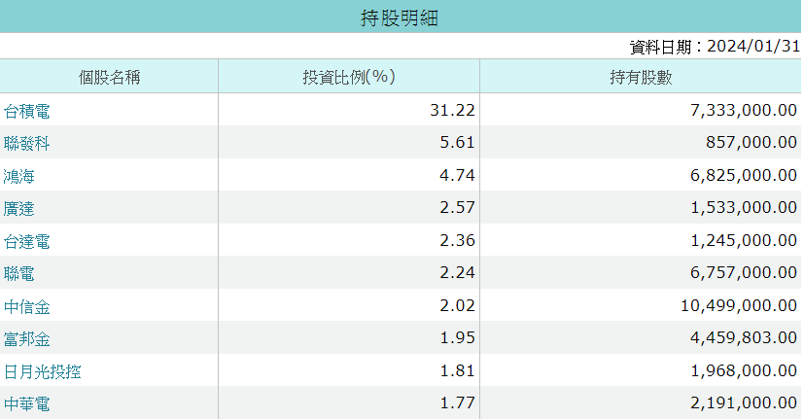
00850 元大臺灣ESG永續

Slide 5
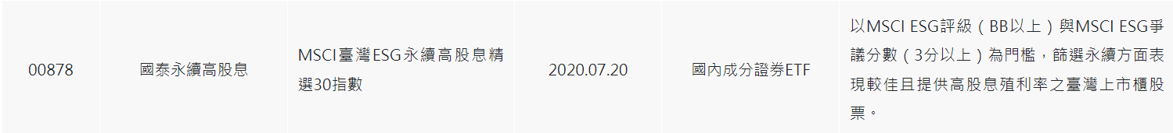
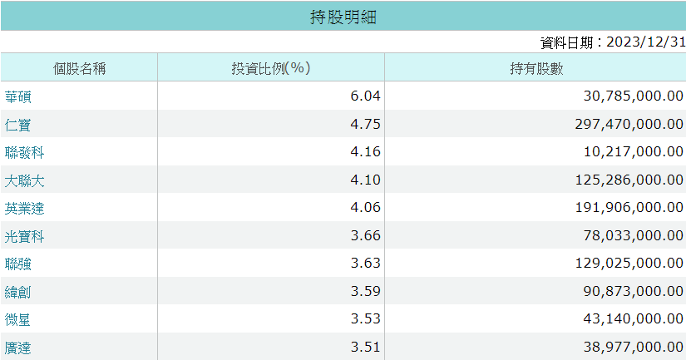
00878 國泰永續高股息

Slide 6
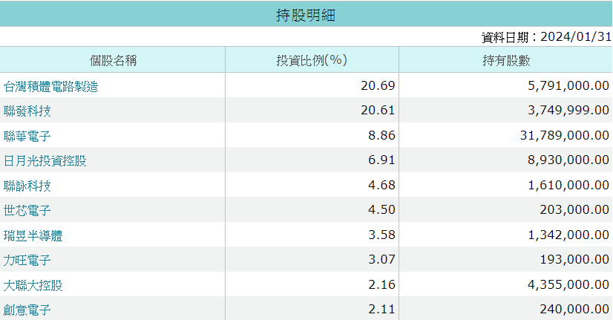
00891 中信關鍵半導體

Slide 7
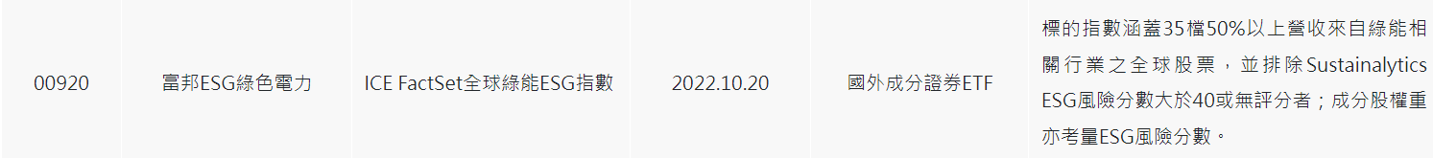
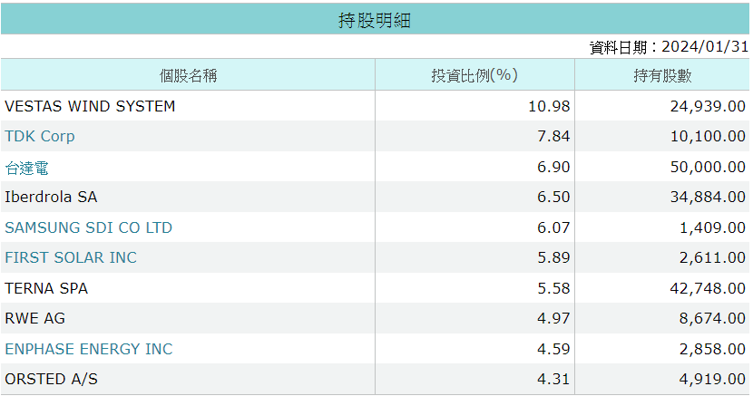
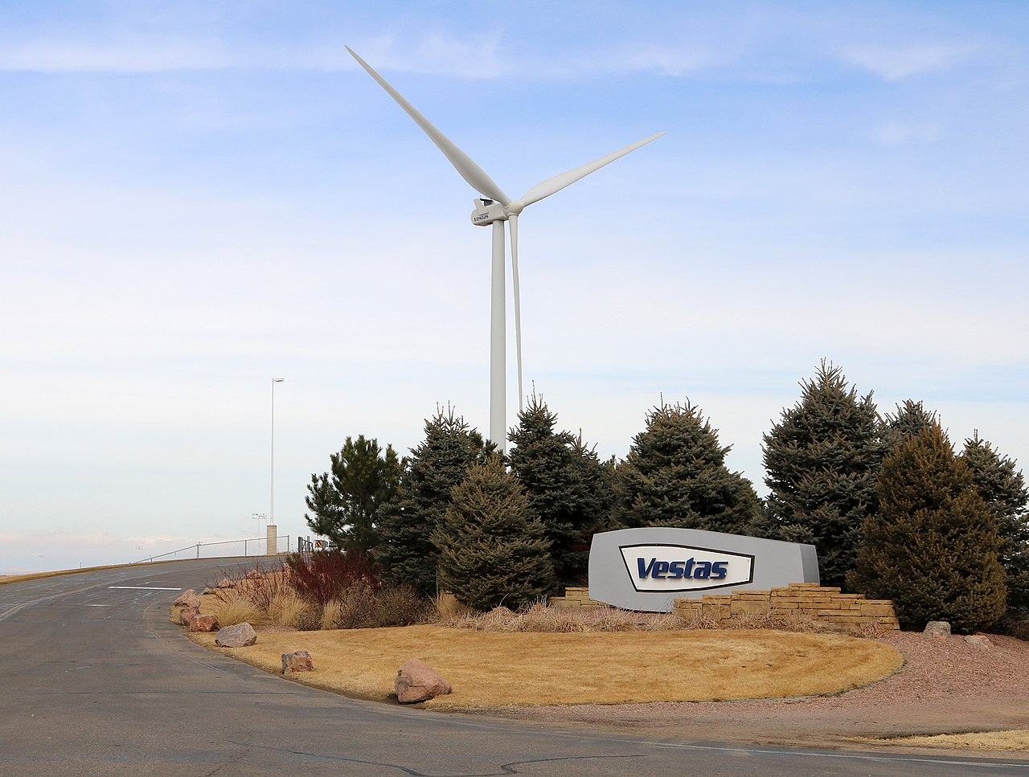
00920 富邦ESG綠色電力

Slide 8
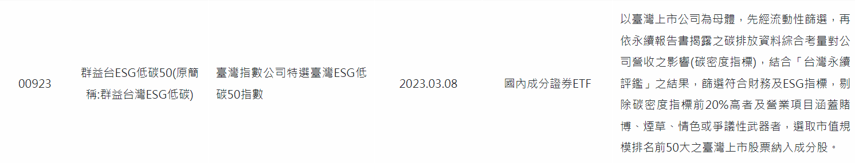
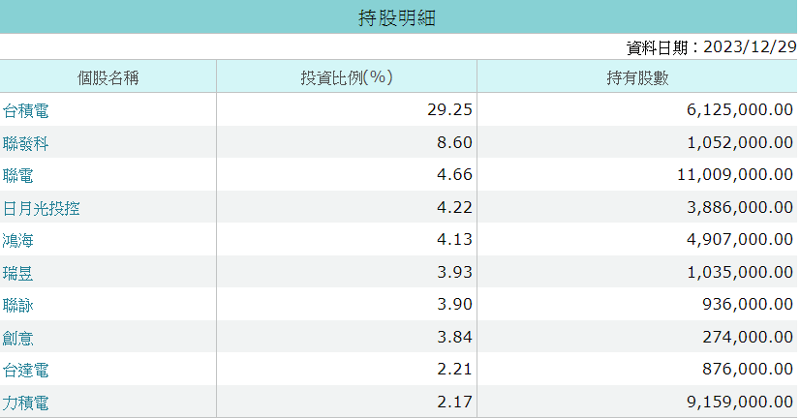
00923 群益台ESG低碳50

Slide 9
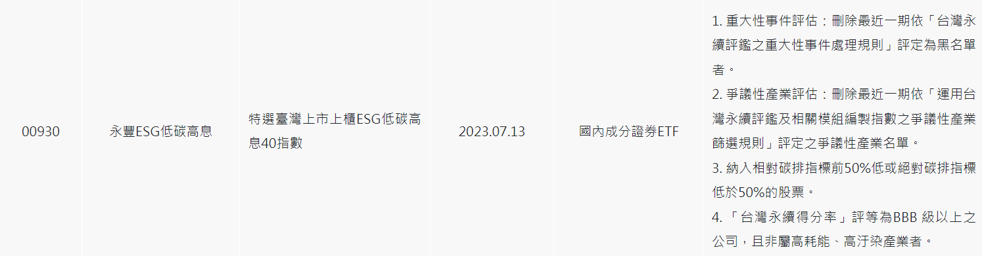
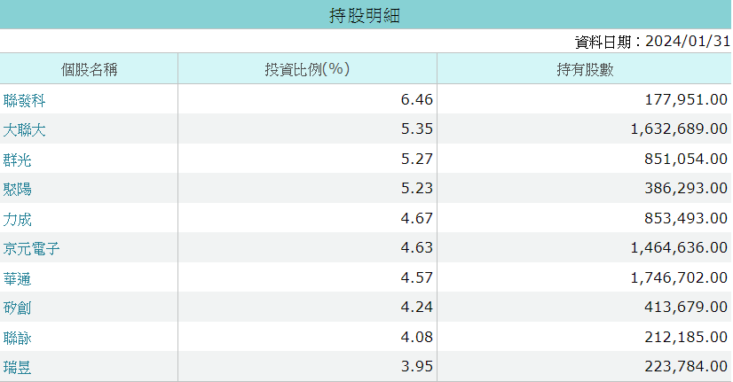
00930 永豐ESG低碳高息

Slide 10
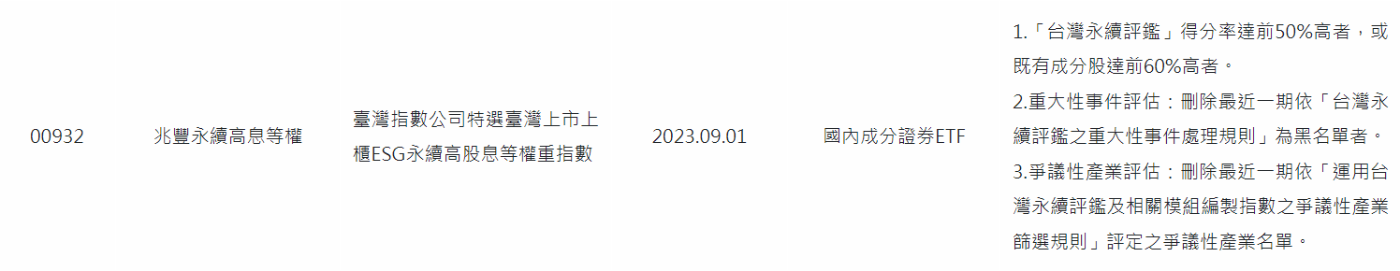
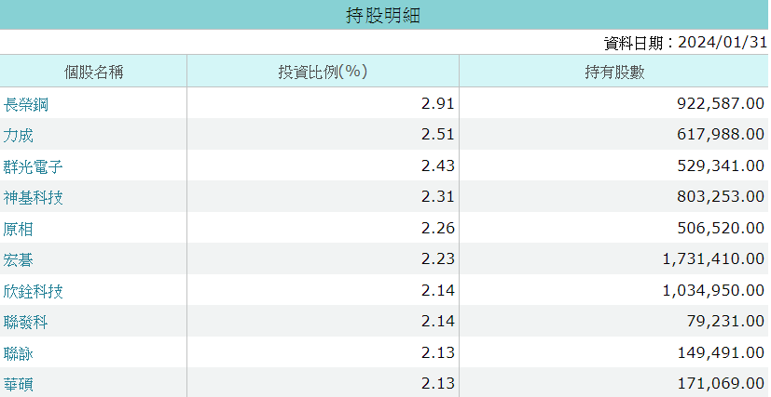
00932 兆豐永續高息等權

Slide 11
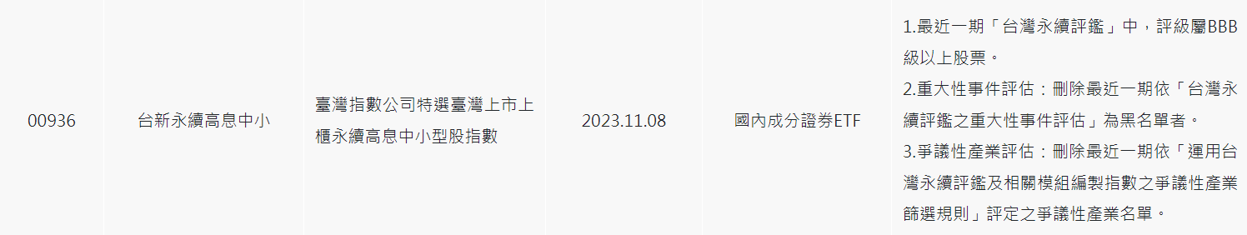
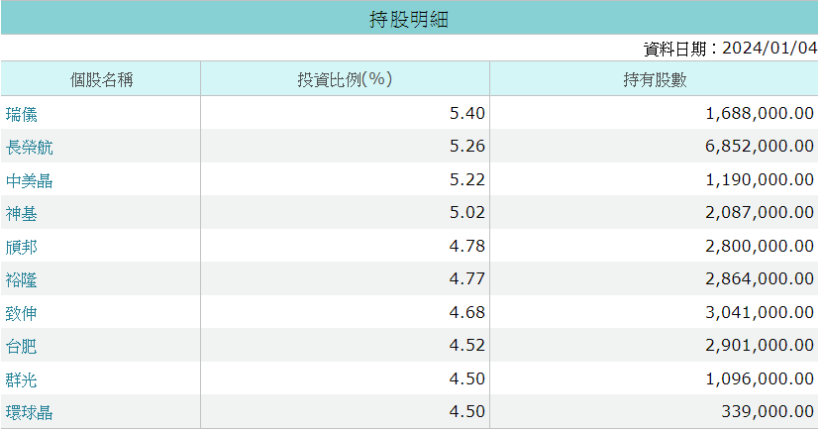
00936 台新永續高息中小

Slide 12
報酬率與風險比較
證券代號 | 證券簡稱 | 年平均報酬率 | Sharpe | Beta | 標準差
00692 | 富邦公司治理 | 17.49 | 0.44 | 0.77 | 10.16
00850 | 元大臺灣ESG永續 | 19.82 | 0.53 | 0.71 | 9.51
00878 | 國泰永續高股息 | 36.14 | 0.71 | 0.65 | 12.53
00891 | 中信關鍵半導體 | 33.57 | 0.59 | 0.76 | 14.18
00920 | 富邦ESG綠色電力 | -16.89 | -0.26 | 1.15 | 19.65
0050 | 元大台灣50 | 15.93 | 0.38 | 0.79 | 10.93

Slide 13
參考文獻
台灣證券交易所(2023)。官網資訊 https://www.twse.com.tw/
MoneyDJ理財網(2023)。ETF https://www.moneydj.com/etf/

